Slide 1
Mater y Mis – Ebrill 2025

Slide 2
Mis diwethaf fe wnaethom ni ofyn sut oeddech chi’n teimlo am doiledau ysgol.
Dyma beth ddywedoch chi wrthym ni:

Slide 3
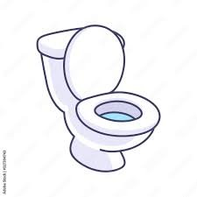
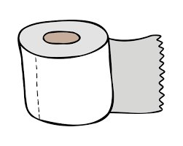
Roedd 56% yn anhapus gyda'ch toiledau ysgol
​
​
Roedd 62% ohonoch chi'n gallu mynd i'r toiled yn ystod amser gwersi ​
​
​
O ran papur toiled, dywedodd 21% ohonoch bod papur toiled naill ai byth ar gael neu bron byth ar gael
​
Roedd 57% ohonoch yn meddwl bod eich toiledau ysgol yn lân neu ddim yn wael

Slide 4
Mae'n glir fod toiledau ysgol yn broblem i rai plant a phobl ifanc ar draws Cymru.
Byddwn ni'n rhannu eich hatebion gyda Llywodraeth Cymru, cynghorau lleol, a phobl eraill a fydd yn gallu helpu newid pethau.

Slide 5
Mae Mater Mis Ebrill yn ymwneud â Diwrnod Iechyd y Byd, felly hoffem ni wybod sut ydych chi'n gofalu am eich dannedd. Cofiwch: Erthygl 24 – yr hawl i fod yn iach

Slide 6
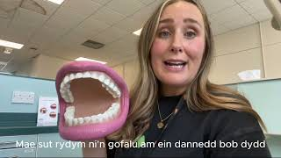
Notes:
Linc i'r fideo: https://youtu.be/eQ6B7srReZY

Slide 7
Trafodwch fel pâr neu fel grŵp:
Sut ydych chi’n brwshio eich dannedd?
Pa mor aml ydych chi’n gweld y deintydd?
Beth ydych chi’n ei fwyta a’i yfed?
Notes:
Mae deunyddiau ategol ar ein tudalen gwe i blant ag anghenion dysgu ychwanegol

Slide 8
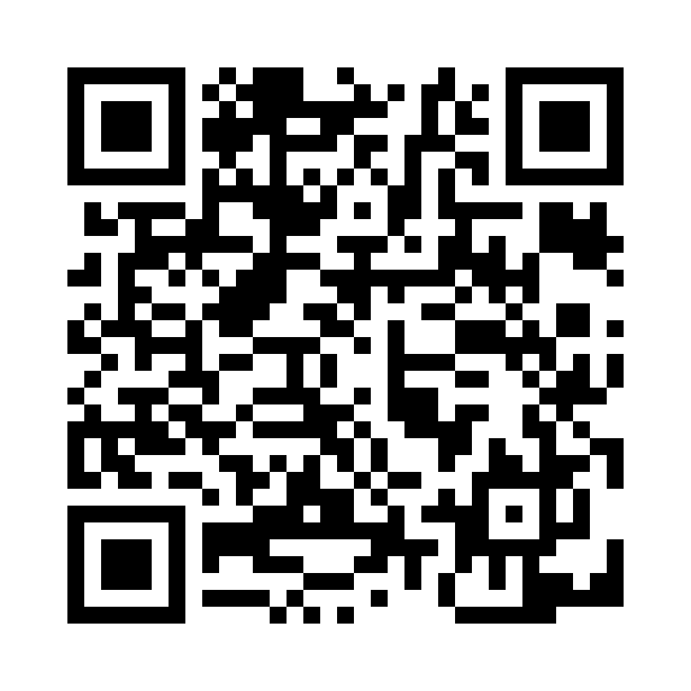
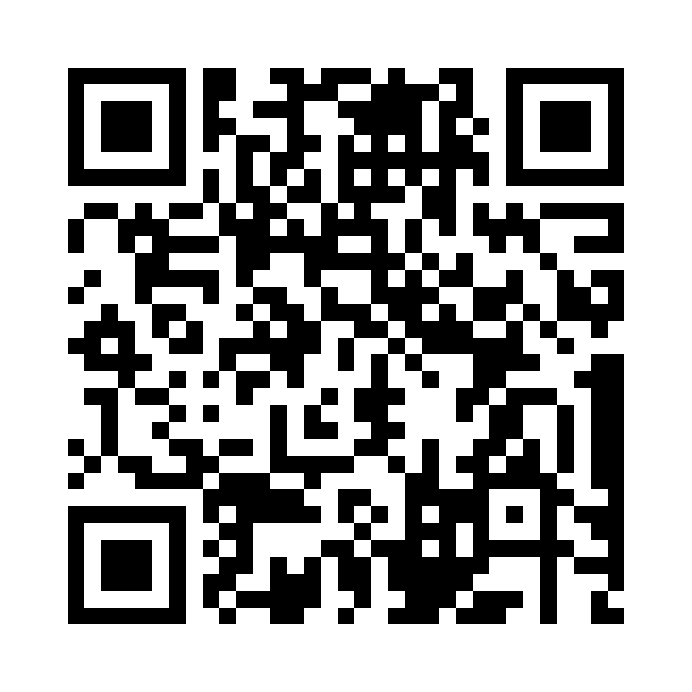
Rhannwch eich barn gyda ni gan ddefnyddio’r cod QR yr holiadur neu’r ddolen
(Gall pob person ifanc wneud hyn yn unigol neu gall athro ei wneud ar ran y dosbarth)
Notes:
Linc i'r holiadur:

Slide 9
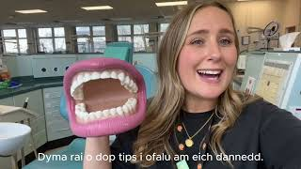
Top Tips – Sut i ofalu am eich dannedd
Notes:
Linc i'r fideo - https://youtu.be/rgTukSZPqDw

Slide 10
A dau arall!
Brwsiwch eich dannedd dwyiaith y diwrnod – yn cynnwys unwaith cyn mynd i'r gwely
Brwsiwch am ddau funud

Slide 11
Os ydych chi'n poeni am unrhyw beth ar ôl sesiwn heddi, dylech siarad ag oedolyn rydych chi’n ymddiried ynddo
Gallech hefyd gysylltu â’n tîm Cyngor a chymorth:
0808 801 1000
cyngor@complantcymru.org.uk
www.complantcymru.org.uk
Notes:
You could also contact & speak to:
Childline – 0800 1111
Meic – 080880 23456

Slide 12
Lincs defnyddiol
Gwybodaeth i rieni a gofalwyr
Gwybodaeth i ysgolion a meithrinfeydd
Adnoddau cyfnod sylfaen
Adnoddau CA2

Slide 13
Diolch!
Bydd mater mis nesaf ar gael ar ein gwefan ar 6 Mai

